Slide 1


PROYECTO DE VIDA

Slide 2

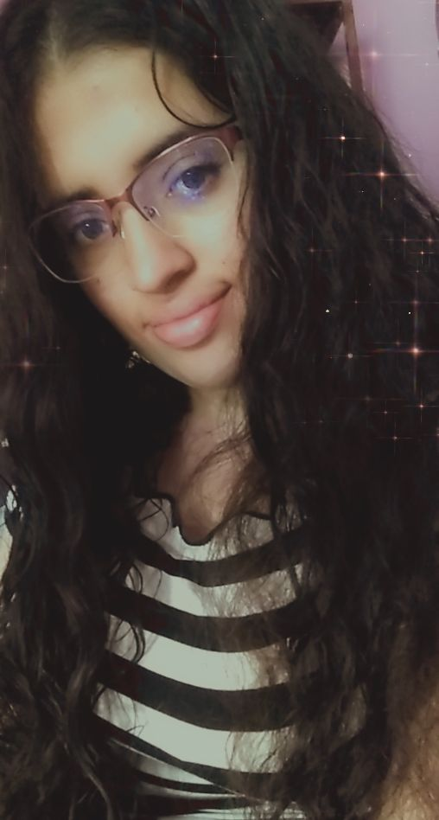
Mi Nombre es
Mi Nombre es: Mabelyn Aroche
Mabelyn Estefani Aroche Flores

Slide 3

Fecha de Nacimiento
Mi fecha de Nacimiento:
20 de Agosto de 1997
Agosto de 1997

Slide 4

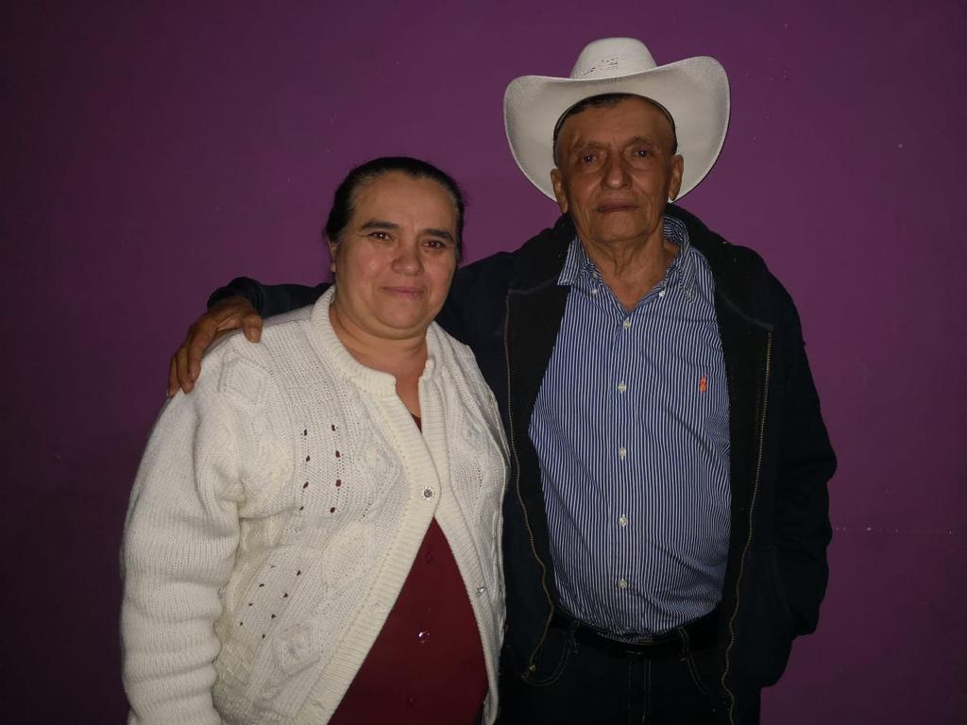
Mis padres

Slide 5

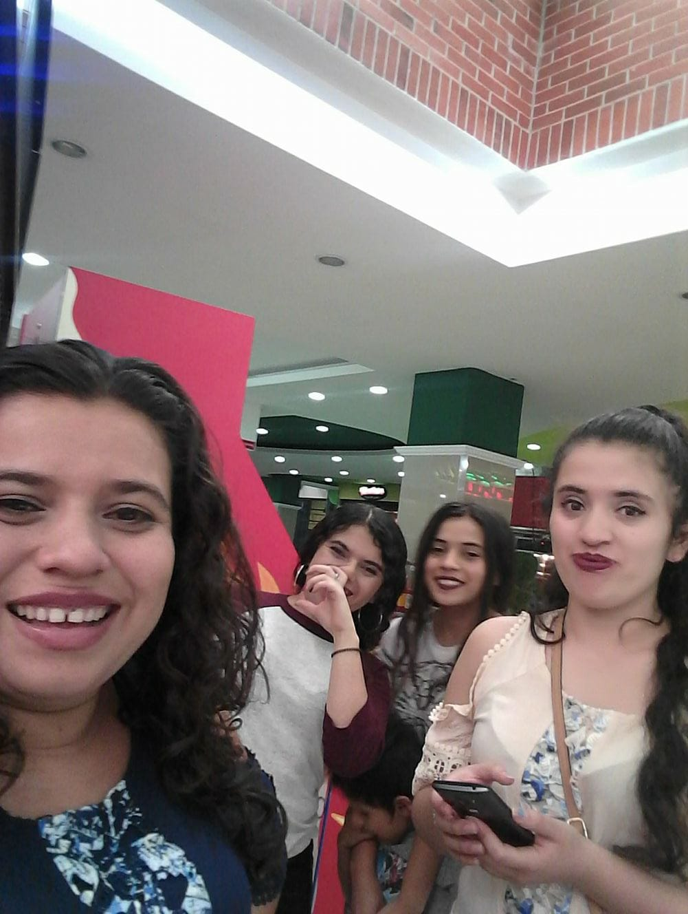
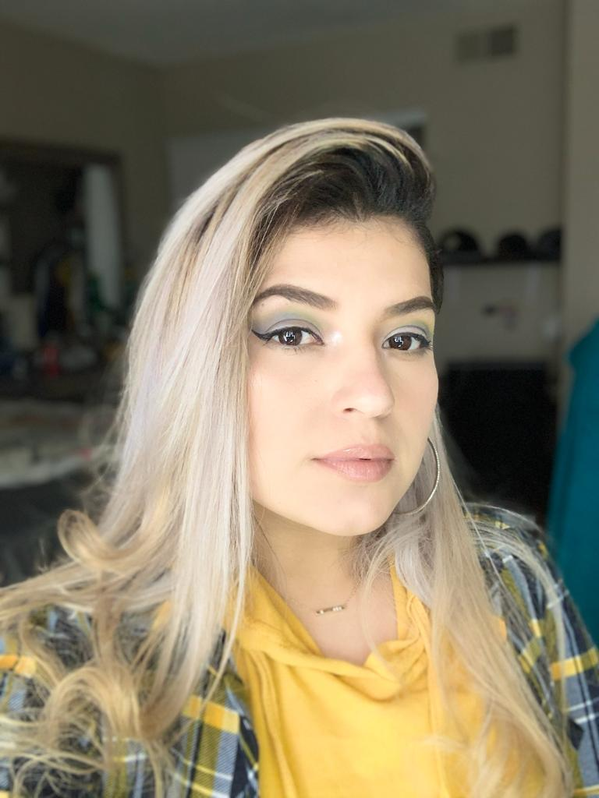
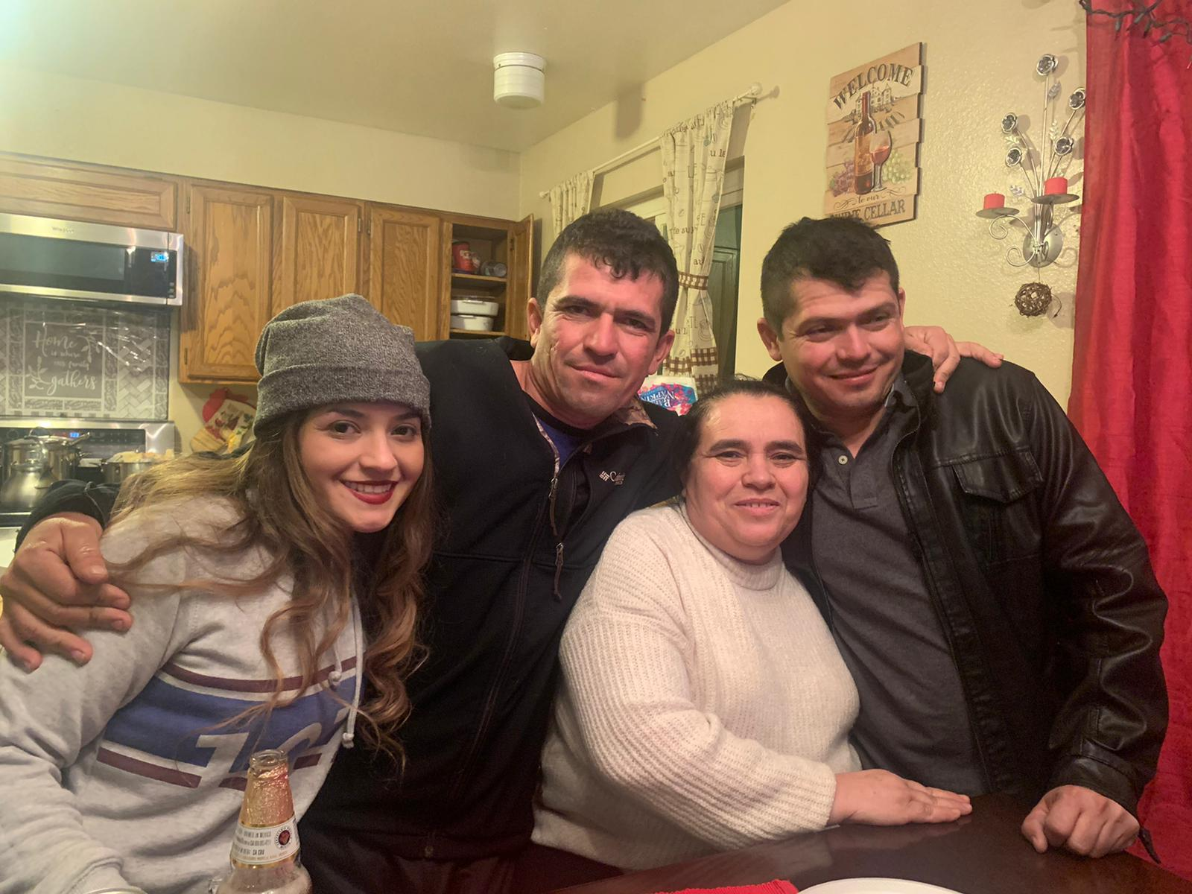
herman@s

Slide 6

Mi visión personal es en un plazo de 10 años ser una profesional destacada y reconocida en mi municipio y en toda Guatemala , acompañando procesos de transformación personal y organizacional y manteniendo los valores y principios de servicio que me caracterizan”. Ser una meta superadora y alcanzable en el tiempo

Slide 7
Mi misión es lograr cumplir todas mis metas propuestas ,llegar a graduarme de ingeniería ser una persona honesta responsable ,teniendo éxito en todo lo que realice por los que me rodean y por mi misma ,pensando en un buen futuro , lleno de posibilidades , tratando siempre de aprovecharlas con la mejor actitud positiva.

Slide 8
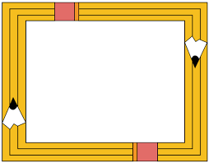
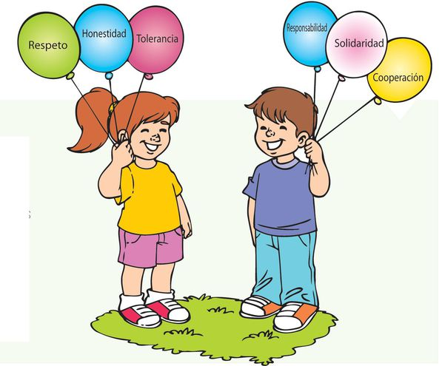
MIS PRINCIPIOS

Slide 9
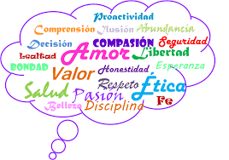
Mis Valores

Slide 10

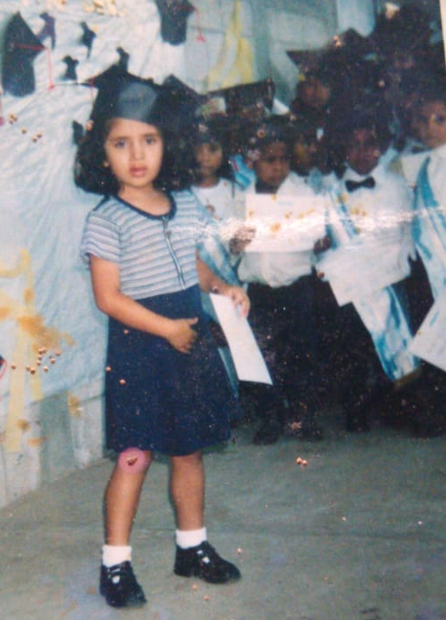
Mi primera Graduación

Slide 11

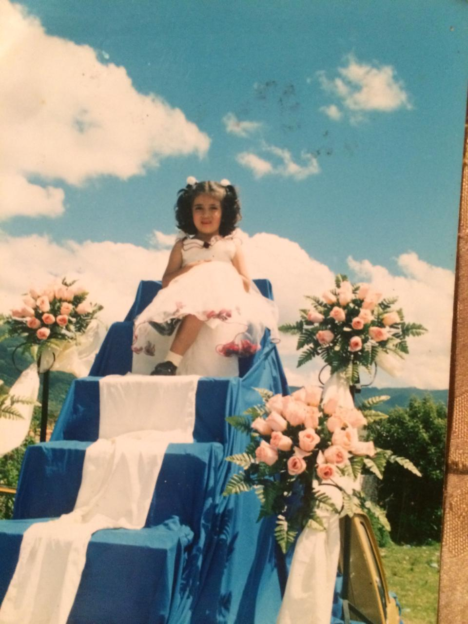
Participando en el desfile de Septiembre

Slide 12

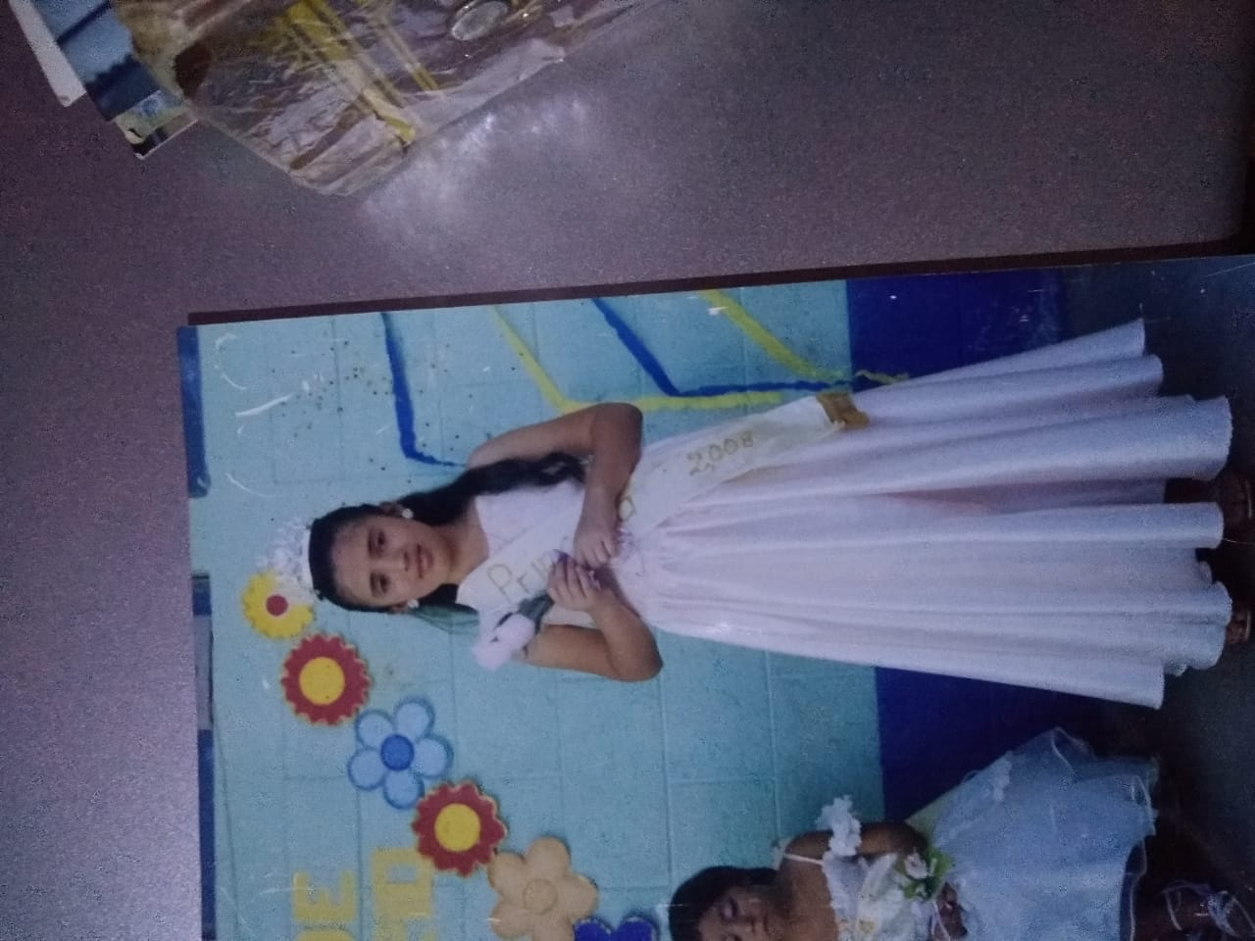
Participe en un Reinado

Slide 13

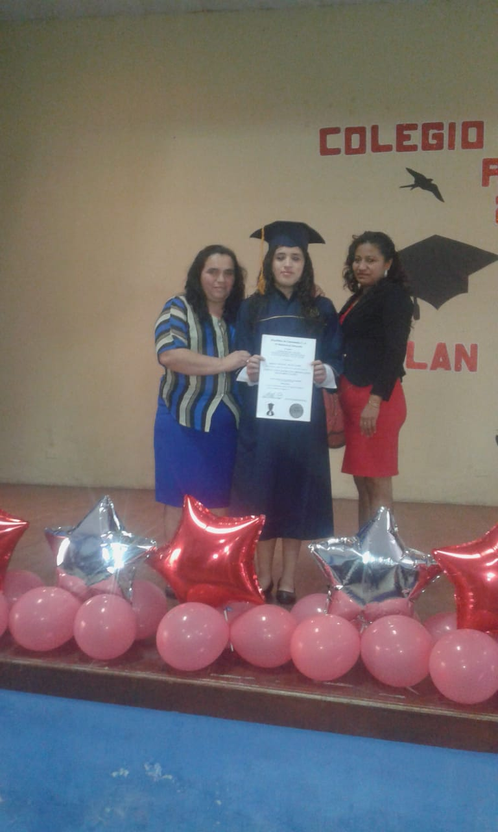
Graduación de Diversificado

Slide 14

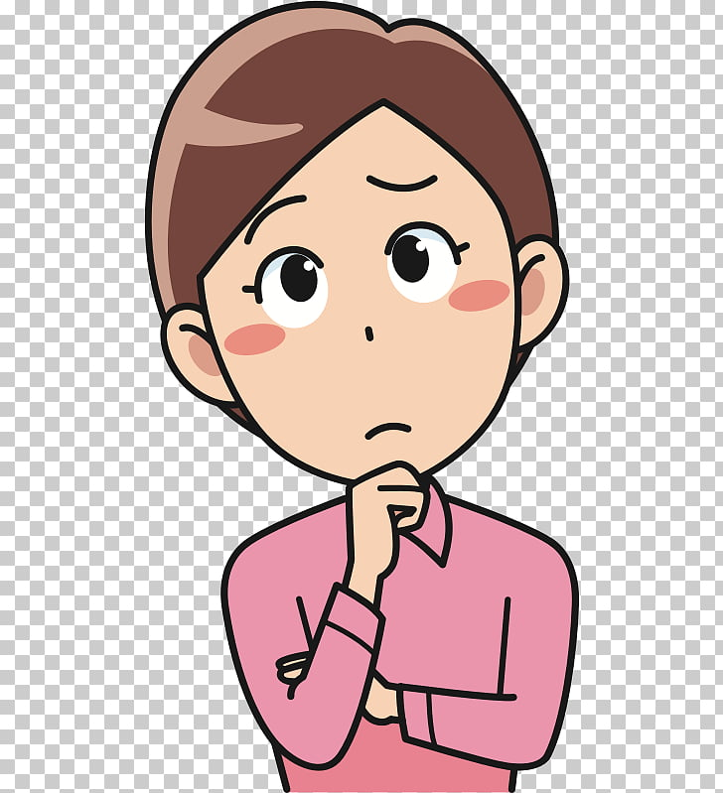
PUNTOS FUERTES
PUNTOS DÉBILES
Siempre he sido una persona un poco tímida y hablar en público me da pánico
Me considero una persona con iniciativa, no tengo miedo al fracaso o al rechazo, sí creo en una idea.

Slide 15


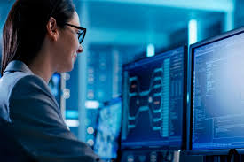
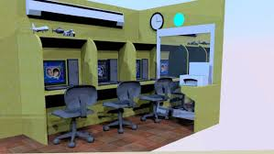

Mis Metas
MIS METAS

